Slide 1

보건위생관리 교육 · 고학년
전자담배의 진실
니코틴은 뇌를 바꿔요
Notes:
[도입 · 5분] 표지를 보여 주고 질문으로 생각 열기

Slide 2
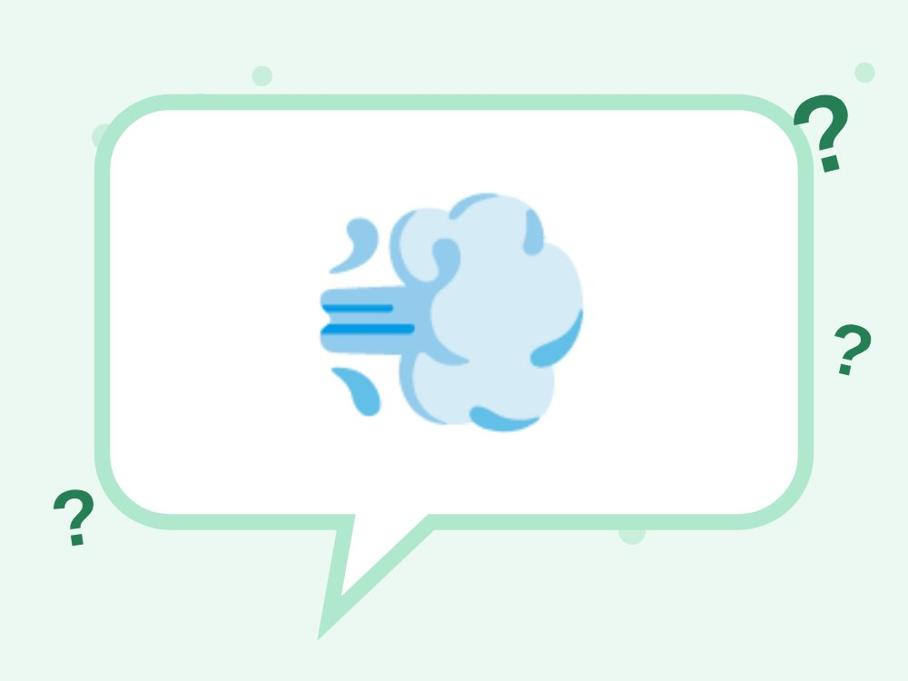
생각해 볼까요?
전자담배는 '수증기'라서 괜찮을까요?
Notes:
[도입 · 5분] 표지를 보여 주고 질문으로 생각 열기
진행 팁: 전자담배에서 나오는 건 수증기가 아니라 니코틴과 여러 화학물질이 섞인 에어로졸이에요.

Slide 3
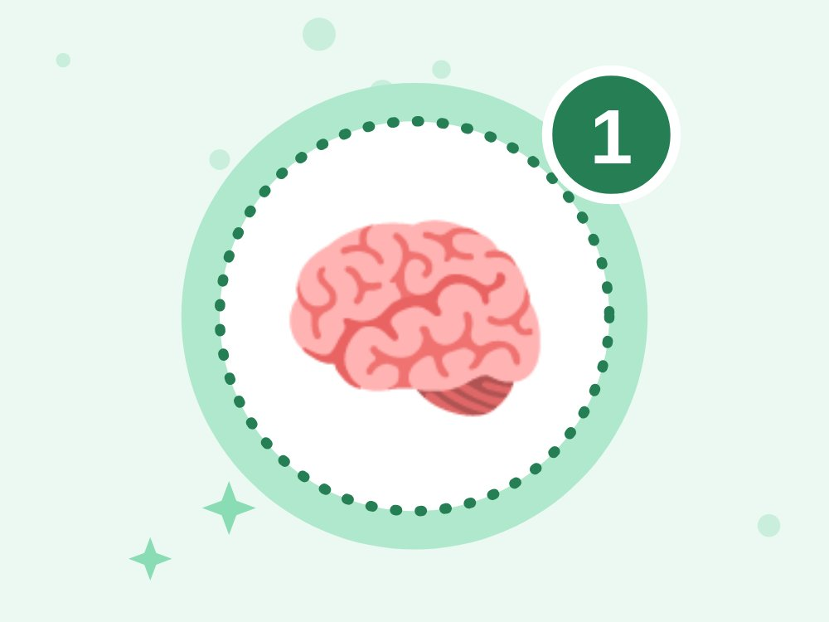
1
니코틴 중독
자라는 뇌는 니코틴에 더 빨리 중독돼요
Notes:
[전개 1 – 핵심 약속 · 10분] 니코틴 중독 · 법이 바뀌었어요 · 마케팅 함정을 그림과 함께 하나씩 알아보기

Slide 4
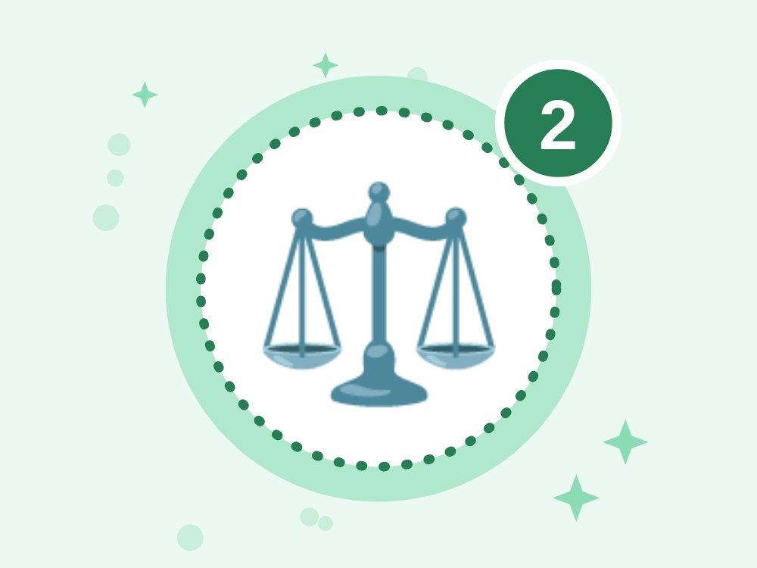
2
법이 바뀌었어요
2026년 4월부터 합성니코틴도 법에서 '담배'예요
Notes:
[전개 1 – 핵심 약속 · 10분] 니코틴 중독 · 법이 바뀌었어요 · 마케팅 함정을 그림과 함께 하나씩 알아보기
진행 팁: 담배사업법 개정(2026.4.24 시행)으로 담배의 정의가 '연초 또는 니코틴(천연·합성)'으로 넓어졌어요. 그래서 합성니코틴 액상형 전자담배도 청소년에게 팔 수 없고 경고 그림을 붙여야 해요.

Slide 5
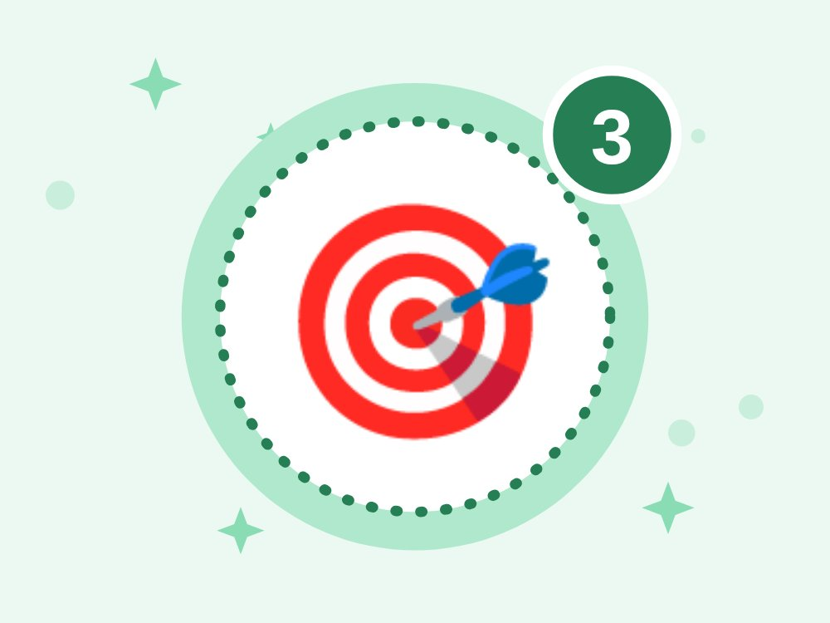
3
마케팅 함정
예쁜 디자인·달콤한 향은 청소년을 노린 광고
Notes:
[전개 1 – 핵심 약속 · 10분] 니코틴 중독 · 법이 바뀌었어요 · 마케팅 함정을 그림과 함께 하나씩 알아보기

Slide 6
O X 퀴즈 1 / 4
전자담배 액상은 수증기라 해롭지 않아요.
O
X
Notes:
정답은 X예요. 아이들이 팔로 O 또는 X를 만들어 답하게 해요. 다음 장에 정답과 해설이 나와요.
[전개 2 – O X 퀴즈 · 10분] 팔로 O X를 만들어 답하고 이유 말하기

Slide 7
O X 퀴즈 1 / 4
전자담배 액상은 수증기라 해롭지 않아요.
O
X
X · 니코틴과 화학물질이 들어 있어요.
전자담배에서 나오는 것은 니코틴과 여러 화학물질이 섞인 에어로졸이에요. 폐와 심장에 부담을 줘요.
Notes:
정답: X — 니코틴과 화학물질이 들어 있어요.
해설: 전자담배에서 나오는 것은 니코틴과 여러 화학물질이 섞인 에어로졸이에요. 폐와 심장에 부담을 줘요.

Slide 8
O X 퀴즈 2 / 4
합성니코틴 전자담배도 이제 법에서 '담배'예요.
O
X
Notes:
정답은 O예요. 아이들이 팔로 O 또는 X를 만들어 답하게 해요. 다음 장에 정답과 해설이 나와요.

Slide 9
O X 퀴즈 2 / 4
합성니코틴 전자담배도 이제 법에서 '담배'예요.
O
X
O · 2026년 4월부터 담배로 정해졌어요.
2026년 4월 담배사업법이 바뀌어 합성니코틴 제품도 담배가 됐어요. 그래서 청소년에게 팔면 안 되고 경고 그림도 붙여야 해요.
Notes:
정답: O — 2026년 4월부터 담배로 정해졌어요.
해설: 2026년 4월 담배사업법이 바뀌어 합성니코틴 제품도 담배가 됐어요. 그래서 청소년에게 팔면 안 되고 경고 그림도 붙여야 해요.

Slide 10
O X 퀴즈 3 / 4
니코틴은 청소년의 집중력과 기억력을 해칠 수 있어요.
O
X
Notes:
정답은 O예요. 아이들이 팔로 O 또는 X를 만들어 답하게 해요. 다음 장에 정답과 해설이 나와요.

Slide 11
O X 퀴즈 3 / 4
니코틴은 청소년의 집중력과 기억력을 해칠 수 있어요.
O
X
O · 자라는 뇌에 특히 해로워요.
청소년의 뇌는 아직 자라는 중이라 니코틴의 영향을 더 크게 받아요. 집중력과 기억력이 떨어지고 중독도 빨라요.
Notes:
정답: O — 자라는 뇌에 특히 해로워요.
해설: 청소년의 뇌는 아직 자라는 중이라 니코틴의 영향을 더 크게 받아요. 집중력과 기억력이 떨어지고 중독도 빨라요.

Slide 12
O X 퀴즈 4 / 4
친구가 권하면 한 번은 피워 봐도 돼요.
O
X
Notes:
정답은 X예요. 아이들이 팔로 O 또는 X를 만들어 답하게 해요. 다음 장에 정답과 해설이 나와요.

Slide 13
O X 퀴즈 4 / 4
친구가 권하면 한 번은 피워 봐도 돼요.
O
X
X · 한 번이 중독의 시작이 될 수 있어요.
니코틴은 중독성이 강해서 '한 번만'이 습관이 되기 쉬워요. '난 안 해'라고 분명히 말하고 자리를 피해요.
Notes:
정답: X — 한 번이 중독의 시작이 될 수 있어요.
해설: 니코틴은 중독성이 강해서 '한 번만'이 습관이 되기 쉬워요. '난 안 해'라고 분명히 말하고 자리를 피해요.

Slide 14

광고 속 속임수 찾기
가상 광고에서 속임수를 찾아 '진실 광고'로 바꿔 쓰기
Notes:
[활동 – 광고 속 속임수 찾기 · 10분] 가상 광고에서 속임수를 찾아 '진실 광고'로 바꿔 쓰기
진행 팁: 실제 제품 사진은 쓰지 않아요. 선생님이 만든 가상 문구(예: '달콤한 딸기향, 냄새 걱정 NO')를 보여 주고 숨은 속임수를 찾아 '진실 광고'로 바꿔 써서 발표해요.

Slide 15
🧠
중독
⚖️
담배예요
🙅
거절
오늘의 약속 · 다 같이 외쳐요!
Notes:
[정리 · 5분] 오늘의 약속 다 같이 외치고 활동지 나눠 주기

Slide 16
📚 알아 두면 좋아요 (선생님용)
청소년 사이버 도박은 SNS 광고·친구 추천으로 시작해 대리입금·사기·협박 등 2차 범죄로 이어지는 경우가 많아요.
한국도박문제예방치유원 1336: 도박 문제 상담(본인·가족). 운영 시간은 누리집에서 확인해요. 청소년상담 1388도 연결 가능해요.
니코틴(전자담배)·마약류는 '마약·유해약물', '전자담배·니코틴' 추가 수업에서 더 자세히 다뤄요.
Q. 이미 도박을 한 학생이 있으면요?
A. 혼내기보다 '말해 줘서 다행이야'라고 하고, 보호자와 함께 1336 상담을 연결해요. 빚·협박이 있으면 112도 함께 안내해요.
Q. 스마트폰 사용을 금지해야 하나요?
A. 금지보다 스스로 조절하는 연습이 효과적이에요. 센터 규칙은 학생들과 함께 정해 보세요.
Notes:
이 장은 선생님용이에요. 아이들에게 보여 줄 필요는 없어요.

Slide 17
선생님용 준비 메모
준비물
공식 자료
TV 또는 빔프로젝터
활동지(인원수만큼)
가상 광고 문구 카드(선생님이 만든 것)
포스트잇
국가금연지원센터 – 청소년 금연·전자담배 정보 (누리집)
질병관리청 – 감염병 예방 수칙, 예방접종 안내 (누리집)
한국마약퇴치운동본부 – 약물 오남용 예방교육 (상담 1342) (누리집)
안전 주의 흡연 경험이 있는 아이를 공개적으로 지적하지 마세요. 금연 도움은 보건소 금연클리닉과 국가금연지원센터(자료 링크 탭)에서 받을 수 있어요.
Notes:
이 장은 선생님용이에요. 아이들에게 보여 줄 필요는 없어요.
만든 사람 jeonghwan0415 · 자료는 CC BY-NC-SA 4.0(출처 표시·비영리·같은 조건)으로 자유롭게 고쳐 쓰고 나눌 수 있어요. 영상 저작권은 각 기관에 있어요(링크·퍼가기로만 사용).

